Slide 1

有限会社 土屋工業
会社説明資料

Slide 2
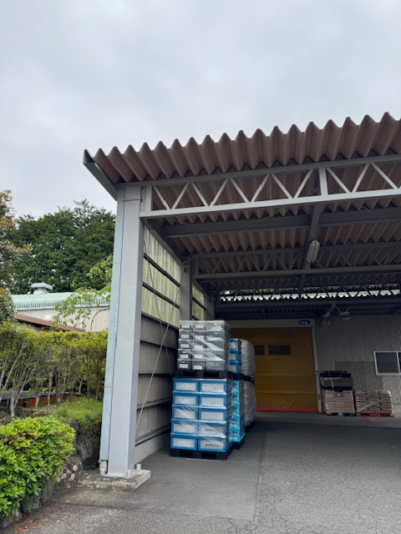
会社概要
会社名
有限会社土屋工業
設立
1983年11月30日
代表者
土屋 正弥
資本金
5,000,000円
従業員数
8名
所在地
静岡県御殿場市保土沢1304
事業内容
自動車部品の射出成形品の製造

Slide 3
基本理念・品質方針
『お客様の満足する品質（成形品）を作ろう』
基本理念
品質方針
１．
お客様と一体となり、『高品質・低コスト・納期遵守』を追求した、製品を製造・提供します。
2．
お客様・取引先から信頼される人材を育成・教育します。
3．
製品に関係するすべての法規制遵守、要求事項への適合及び、品質マネジメントシステムの
継続的改善を実行します。

Slide 4
沿革
昭和58年11月
資本金500万円をもって、有限会社として創業
昭和58年11月
代表取締役社長に 土屋彌直が就任
株式会社山崎プラテック（現：住電装プラテック）の協力会社として
自動車部品コネクタの射出成形を開始。
昭和58年12月
平成19年4月
認証資格：ISO9001取得
令和４年1月
代表取締役社長に 土屋正弥が就任
主要取引先
・住電装プラテック株式会社
取引銀行
・沼津信用金庫 御殿場営業部
・静岡銀行 御殿場支店

Slide 5
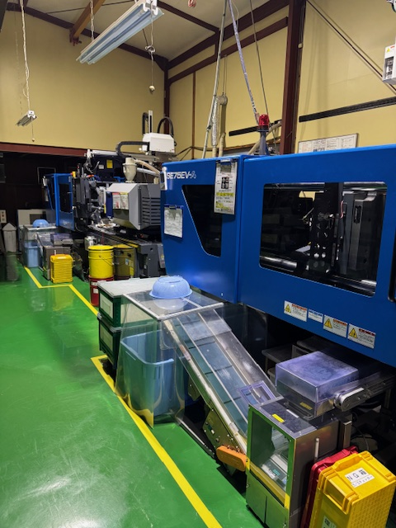
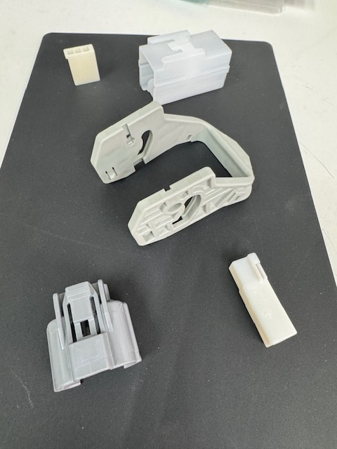
設備
・射出成形機
50t 2台
75t 2台
100t 7台
・フォークリフト １台
事業内容・主力製品
自動車部品のワイヤーハーネスコネクタの製造
主要樹脂
PBT,ABS,PP

Slide 6
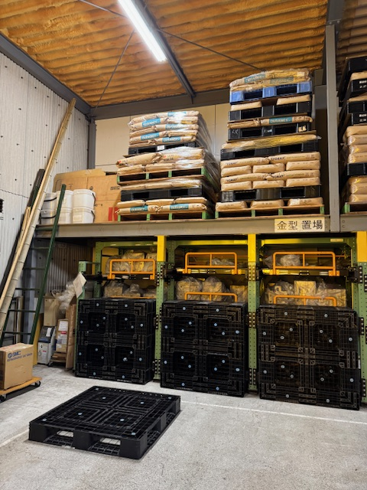
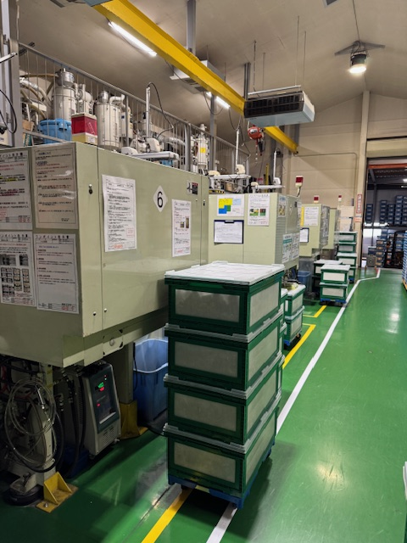
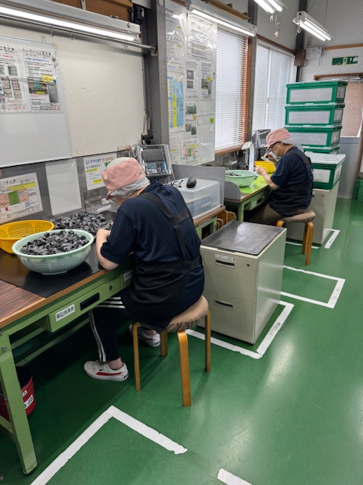
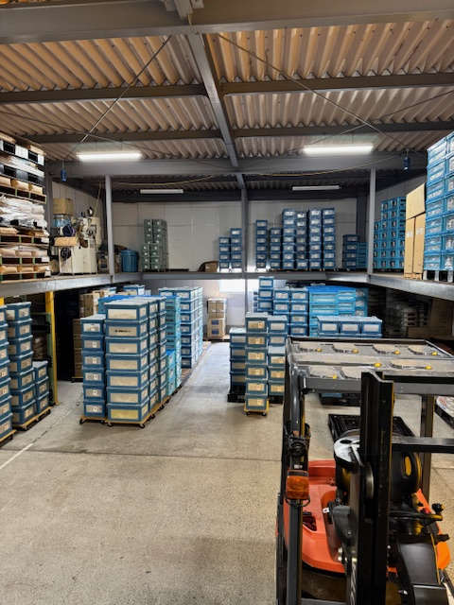
工程
受け入れ
成形
外観検査
出荷
・除湿倉庫にて原材料の保管
・除湿倉庫＋温湿度監視
・自働化率100%
・夜間無人運転
・ショートショット
チェッカー機の導入
・検査員による目視検査
・技能テストによるスキ
ル確認の実施
・不良率10ppm以下
・ﾛｯﾄﾄﾚｰｽ管理の徹底
・ISO9001認証に基づく
誤出荷防止フロー

Slide 7

自社の強み
・自動車部品対応の高品質射出成形ノウハウ
・少数精鋭による小回りの効く生産体制
・定期試験による検査員スキルの維持体制

Slide 8
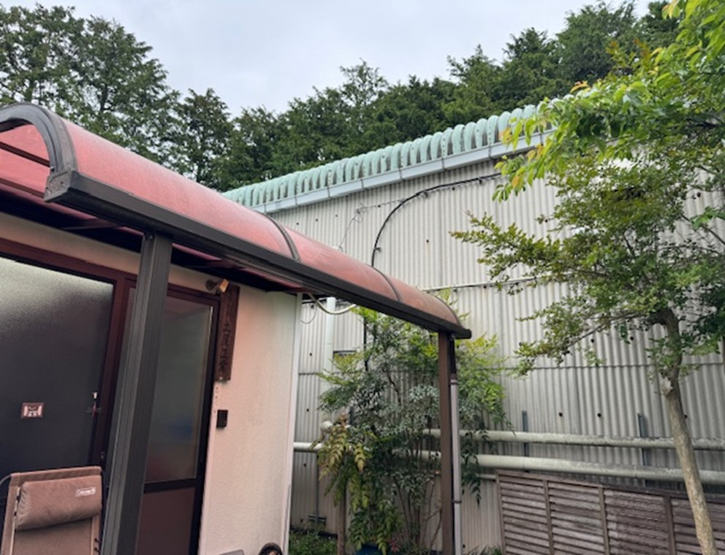
お問い合わせ先
会社名
有限会社土屋工業
窓口
専務取締役 土屋津妙
TEL
0550-89-0846
FAX
0550-89-9874
E-mail
tsuchiya-kogyo@sf.tokai.or.jp

